Slide 1
Habiller Moodle 4 pour soutenir
la pédagogie universelle
Suzanne Kieffer (UCLouvain/ESPO/COMU)​ Isabelle Motte (UCLouvain/SGSI/TICE)​

Slide 2
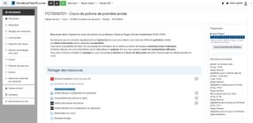
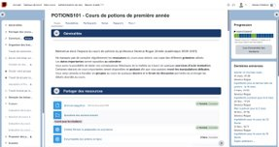
Version A
Version B
Interface Moodle UCLouvain
Année académique 2023-2024
Moodle 4.1 – Thème Boost
CSS amélioré par le projet pédagogie universelle
Interface Moodle UCLouvain
Année académique 2021-2022
Moodle 3.9 – Thème Fordson CSS custom
S

Slide 3
Feedback des utilisateurices
Participant·es​
10 étudiant·es (5 femmes, une avec dyslexie) entre 23 et 65 ans (âge médian : 25) en 2ème cycle en sciences de l’information et de la communication​
9 enseignant·es (4 femmes) entre 27 et 65 ans (âge médian : 51) dans les trois secteurs (santé, sciences humaines et technologies)​
Tâche : comparer deux designs A et B​
Formulaire en ligne de consentement éclairé​
Vidéo étudiant·es présentant les versions A et B avec la même narration, les mêmes questions, etc. pour mettre les participant·es dans les mêmes conditions​
Durée de passation : 25-30 minutes environ ​
S

Slide 4
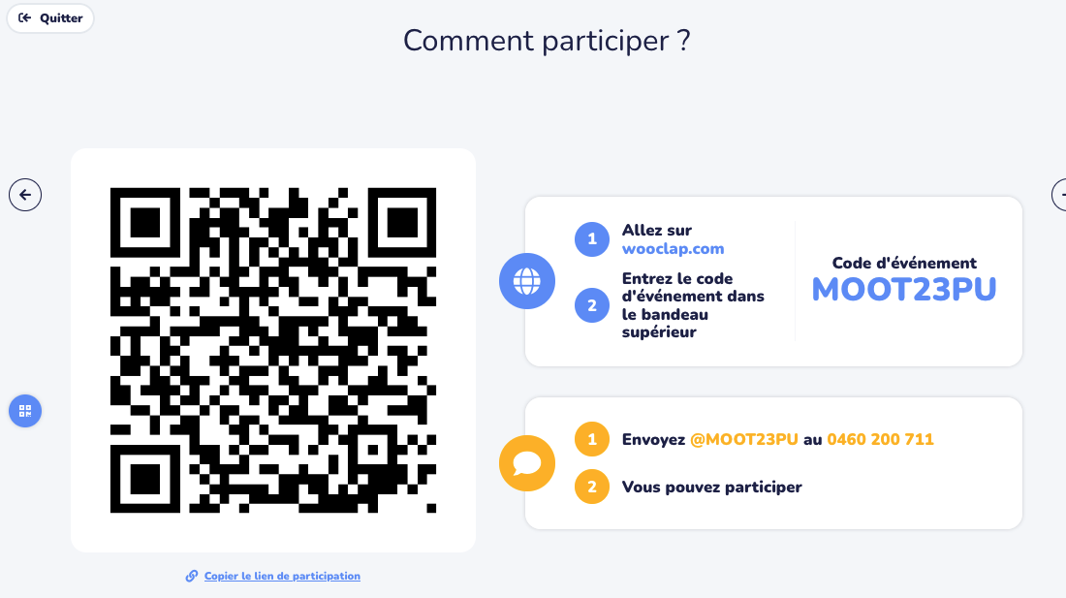
bit.ly/moot23-moodle4
Et si c’était vous les testeurs ?
I
Notes:
Ce qui est important pour les utilisateurs qui ne connaissent pas Moodle 4 : 3) navigation dynamique 4) menu de gestion de cours
6) nouvelles icônes

Slide 5
Exploitation des données collectées
En cas de consensus entre les participant·es​
Sélection du design B tel quel​
En cas de désaccord entre les participant·es​
Analyse détaillée des avis et des commentaires libres​
Évaluation de la qualité/faisabilité des éventuelles propositions ​
Intégration des propositions pertinentes et cohérentes dans le futur design
S

Slide 6
Caractéristique | Préférences des étudiant·es | Préférences des enseignant·es
Bouton d’édition |  | A (67%) par habitude ou pour la couleur, mais B plus clair
Menu « Mes cours »* | A (60%) plus facile et plus rapide, images perçues comme distrayantes | B (78%) intérêt pour image et personnalisation aux dépends de l’efficacité
Colonnes repliables | B (60%) moins de « bruit » mais risque d’oublier les annonces et icônes à revoir | B (89%) mieux pour projeter le contenu, mais icônes à revoir et déplier les colonnes par défaut
Navigation dynamique* | B (90%) très intéressant mais attention à l’affichage trop chargé (dyslexie) | B (100%) très apprécié pour la navigation, le déplacement d'activités et l'affichage de l'achèvement
Menu « Gestion de cours » | B (100%) très intéressant, meilleure affordance, nouveauté la plus appréciée | B (67%) changement majeur, mais pas de résistance, besoin d’accompagnement au changement
Sections repliables | B (90%) navigation optimisée (moins de scroll) et moins de « bruit » | B (100%) utile pour les cours « longs » et lisibilité améliorée
Nouvelles icônes* | B (70%) plus cohérent mais trop de couleurs, tout se ressemble | B (67%) ambiguïté des catégories, choix des activités par couleur, harmonisation des couleurs
Habillage* | B (100%) meilleur contraste, meilleure lisibilité | B (89%) meilleur contraste, meilleure lisibilité

Slide 7
Menu Mes cours
Besoin d’une liste d’accès rapide sans image pour une majorité d’étudiant·es (6/10) et deux enseignant·es (2/9) → Personnaliser la vue liste en masquant les images
Le menu « Mes cours » fait double emploi avec le bloc « Vue d'ensemble des cours » sur le tableau de bord → Supprimer ce bloc du tableau de bord pour donner de la place au bloc « Chronologie » par exemple
I

Slide 8
Menu de navigation dynamique
Large consensus autour du design B (90% étudiant·es, 100% enseignant·es)
Mais
Il devrait être possible de tout replier facilement
Il ne devrait y avoir qu'une seule section dépliée à la fois (dyslexie)
https://tracker.moodle.org/browse/MDL-78646
I

Slide 9
Nouvelles icônes
Avis plutôt favorable(70% étudiant·es, 67% enseignant·es) mais…
Pour les étudiant·es, nouveau design plus cohérent (7/10) mais « trop de couleurs » (3/10) et « tout se ressemble » (dyslexie)
Difficultés pour les enseignant·es
Associations couleurs/ catégories → classer les icônes par catégorie dans le choix d’activité ?
Signification des couleurs/catégories pour les étudiant·es → infobulles d'icône ?
Libellé « Evaluation » pas clair
Choix de groupe dans « Collaboration » ou « Administration » ?
Solutions retenues
→ Afficher les libellés comme « Devoir » ou « Forum » déjà présents en mode édition
Afficher une info-bulle pour tout le monde (en développement)
Harmonisation des couleur (titres de couleur avec le plugin atto_styles chez nous)
Associer la catégorie aux icônes d'outil dans la documentation
S

Slide 10
Nouvelles icônes
Avis plutôt favorable(70% étudiant·es, 67% enseignant·es) mais…
Pour les étudiant·es, nouveau design plus cohérent (7/10) mais « trop de couleurs » (3/10) et « tout se ressemble » (dyslexie)
Difficultés pour les enseignant·es
Associations couleurs/ catégories → classer les icônes par catégorie dans le choix d’activité ?
Signification des couleurs/catégories pour les étudiant·es → infobulles d'icône ?
Libellé « Evaluation » pas clair
Choix de groupe dans « Collaboration » ou « Administration » ?
Solutions retenues
→ Afficher les libellés comme « Devoir » ou « Forum » déjà présents en mode édition
Afficher une info-bulle pour tout le monde (en développement)
Harmonisation des couleur (titres de couleur avec le plugin atto_styles chez nous)
Associer la catégorie aux icônes d'outil dans la documentation
S

Slide 11
Nouvelles icônes
Avis plutôt favorable(70% étudiant·es, 67% enseignant·es) mais…
Pour les étudiant·es, nouveau design plus cohérent (7/10) mais « trop de couleurs » (3/10) et « tout se ressemble » (dyslexie)
Difficultés pour les enseignant·es
Associations couleurs/ catégories → classer les icônes par catégorie dans le choix d’activité ?
Signification des couleurs/catégories pour les étudiant·es → infobulles d'icône ?
Libellé « Evaluation » pas clair
Choix de groupe dans « Collaboration » ou « Administration » ?
Solutions retenues basées sur les annonces de Moodle HQ
Virer les couleurs ;)
Garder l’info-bulle
S

Slide 12
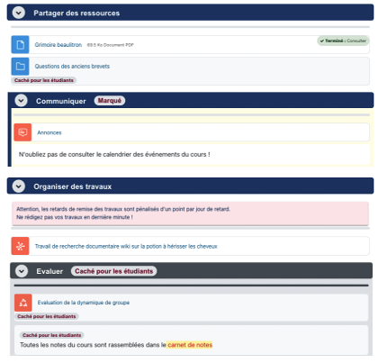
Habillage "Pédagogie universelle"
Évolution très appréciée de tou·tes (100% étudiant·es et 89% enseignant·es)
Pour en savoir plus : voir le rapport sur le cours de la communication
I

Slide 13
Projet « Pédagogie Universelle »
(cf. rapport sur le cours dédié à cette communication)
Pédagogie universelle : développement d’un design pédagogique flexible face à la diversité des profils des apprenant⋅es, en s’appuyant sur la technologie et des outils pédagogiques variés pour soutenir le travail de l’enseignant⋅e
Objectifs du projet « Pédagogie Universelle »
Réfléchir à l’accessibilité des activités et des contenus pédagogiques par rapport au handicap, aux difficultés d’apprentissage, à la langue, la culture, l’origine socio-économique, aux contraintes temporelles, technologiques, financières et spatiales
Supporter un enseignement plus inclusif et diversifié, émancipé des stéréotypes, des discriminations et des biais implicites, dans lequel les apprenant·es se sentent respect·ées dans leur différence et respectent celle des autres
S

Slide 14
Autres décisions
Prévoir une vidéo de prise en main de la nouvelle interface tant pour les étudiant·es que pour les enseignant·es
CSS personnalisé disponible dans le cours dédié à cette communication À intégrer dans le paramétrage du thème Administration du site > Présentation > Boost > Réglages avancés
I

Slide 15
Recommandations
Recrutement des participant·es​
Faire varier les profils (âge, genre, secteur, fonction, niveau, dyslexie, etc.)​
Mener les tests avec les étudiant·es en dehors des périodes d’examen​
Personnaliser les invitations à participer (mail ou message privé)​
Validité des résultats​
Un test utilisateur n'est pas un focus group, prévoir des rencontres individuelles​
Utiliser le même support (ex. vidéo) avec tou·tes les participant·es​
10 à 20 participants, c'est déjà bien et 5 c'est mieux que 0 ! ​
S

Slide 16
Merci de votre attention Des questions ?

Slide 17
Bouton d'édition
Design B qui rappelle le paramétrage sur smartphone apprécié
Mais :
La couleur dans Fordson (A) met bien le bouton en évidence (5/9)
Les utilisateurices sont habitu·ées au design A
Et attention ! La couleur n’est pas un bon indicateur de la fonction
→ mettre le bouton en vert temporairement pour éviter l’avalanche de helpdesk à la rentrée

Slide 18
Sections repliables
Plus apprécié par les enseignant·es (8/9) que par les étudiant·es (6/10)
Mais
Il faut revoir l’icône de repli (5 étudiant·es, 3 enseignant·es) → flèche
Risque que les étudiant·es manquent les deadlines et les annonces (2 étudiant·es, 3 enseignant·es) → Blocs affichés par défaut pour les étudiant·es

Slide 19
Menu de gestion de cours
Évolution la plus appréciée (plébiscite) par les étudiant·es (100%)
Avis mitigé pour deux enseignant·es (22%) par habitude avec la version Fordson, mais sans résistance → Un changement à accompagner

Slide 20
Sections repliables
Large consensus autour du design B (90% étudiant·es, 100% enseignant·es)

